Slide 1


2023 – Semaine 52 du Lundi 25 au Samedi 30 décembre

Slide 2

SCPI OUVERTES : à date chez CNP & BPCE VIE (HORS TEORA BY NWM) & SCPI en direct
Immobilier: AEW PATRIMOINE: SCI ASSURIMMEUBLE : Situation du fonds et projet d’adaptation de la stratégie de gestion
Assurance Vie: FLASH TEORA: Nouveau Portail, consensus assureurs, taux de rendement bruts 2022, offres bonus 2023-2024
Valeurs mobilières: FAF : Échéance Iriséa Environnement le 21 décembre : retrouvez le DIC, le kit d’échéances, la lettre aux porteurs …
Assurance Vie / Valeurs mobilières : VEGA IM : La lettre HEBDO du 18 décembre 2023
Semaine 52
2

Slide 3



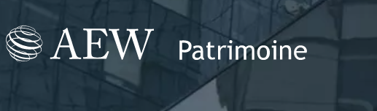


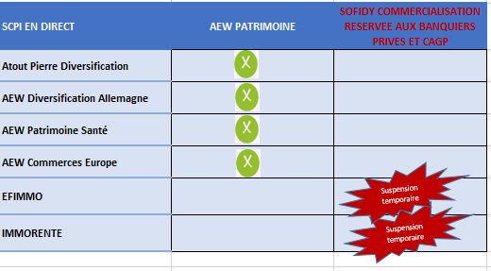

ACTIONS COMMERCIALES / COLLECTE
SCPI OUVERTES A DATE CHEZ CNP & BPCE VIE (HORS TEORA BY NWM) & SCPI EN DIRECT
SCPI
Semaine 52
3

Slide 4
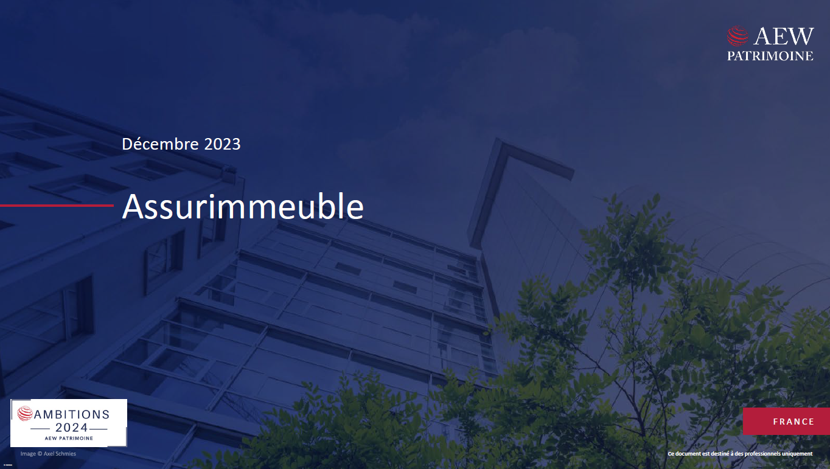
ACTIONS COMMERCIALES / COLLECTE
ASSURIMMEUBLE
Retrouvez la situation du fonds ASSURIMMEUBLE dans le contexte actuel de marché et ainsi que le projet d’adaptation de la stratégie de gestion.
SCI
Cliquez sur l’ image →
DOCUMENT A USAGE STRICTEMENT INTERNE
Semaine 52
4

Slide 5


ACTIONS COMERCIALES / COLLECTE
FLASH TEORA : NOUVEAU PORTAIL, CONSENSUS ASSUREURS , TAUX DE RENDEMENTS BRUTS 2022, OFFRES BONUS 2023-2024
Lien de réécoute
OFFRES RESERVEES AUX CAGP
OFFRES TEORA
Retrouvez la présentation
Semaine 52
5

Slide 6


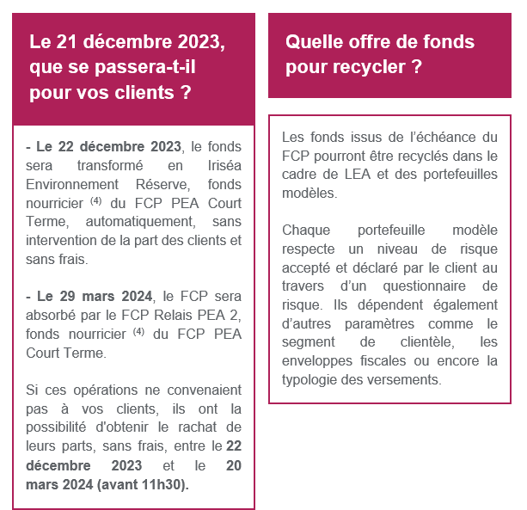
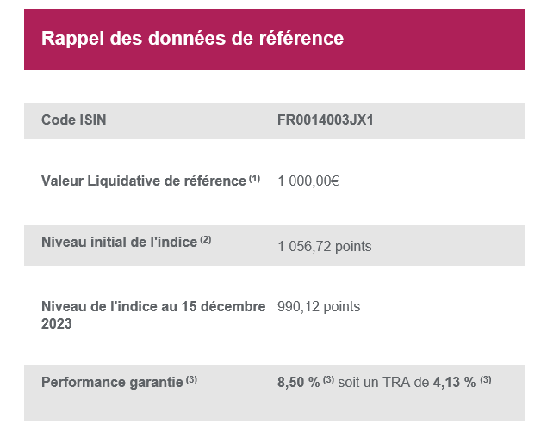
ACTIONS COMERCIALES / COLLECTE
ECHEANCES 2023 : IRISEA ENVIRONNEMENT LE 21 DECEMBRE 2023
FAF
• Kit d'échéance
• Lettre aux porteurs
• DIC d'Iriséa Environnement RésErve
• Guide des échéances
Semaine 52
6

Slide 7


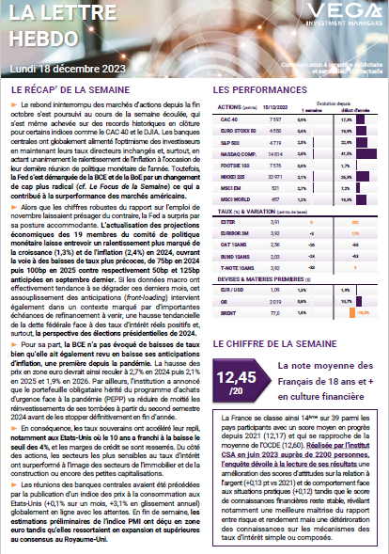

ACTIONS COMMERCIALES / TOUS DOMAINES
LA LETTRE HEBDO DU 18 DECEMBRE 2023
MARCHES FINANCIERS
Pour la consulter
cliquez sur l’ image →
Semaine 52
7

Slide 8



